Slide 1
嵌入式影像作業 LBP, 區塊特徵向量
負 責 人：吳東穎
目前成員：吳東穎
開始日期：2023/3/16
結束日期：

Slide 2
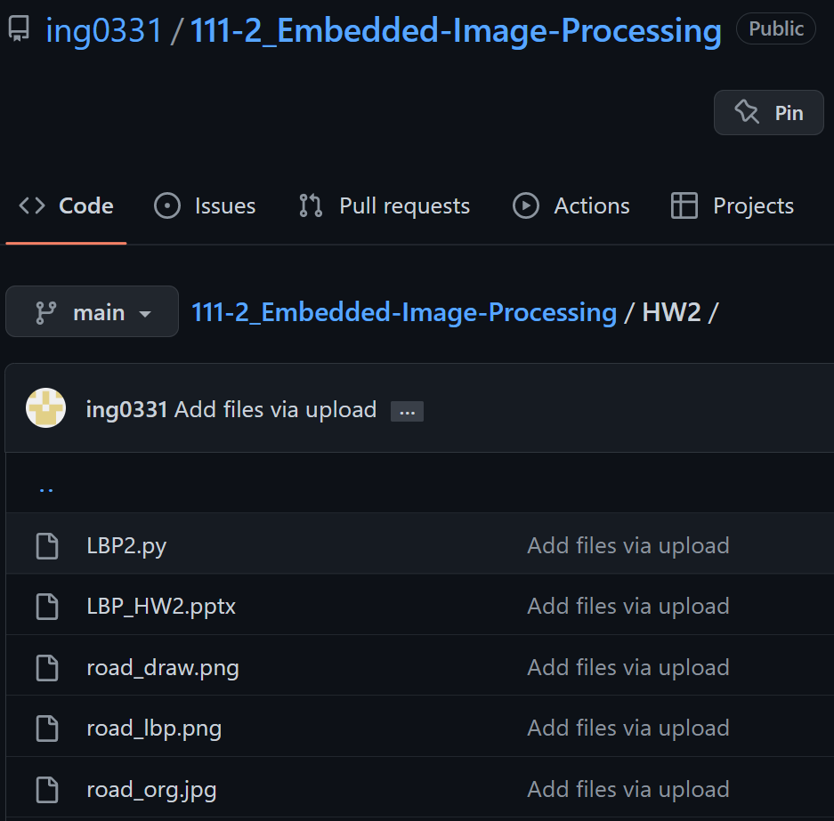
控管記錄 - Git (2023/3/24)

Slide 3
當週進度
需求:
限制: 以柏油路為輸入圖片
功能:
LBP繪製紋路的質方圖
特徵向量比較(模式、數據)

Slide 4
進度統整
三月：
2023/03/12~2023/03/18：
kernel size
AVX效益量測
2023/03/16~2023/03/22：
以LBP繪製紋路的質方圖
特徵向量比較(模式、數據)

Slide 5
需求列表 – 硬體與環境需求 (2023/3/18更新)
硬體列表：
CPU: 11th Gen Intel(R) Core(TM) i5-1135G7 @ 2.40GHz 2.42 GHz
作業系統： Win10
環境設定：Python 3.10.4(anaconda)
其他工具：

Slide 6
模組列表 (2023/3/18更新)
import cv2
import numpy as np
from matplotlib import pyplot as plt

Slide 7
系統分析 – 系統流程圖 (2023/3/18更新)
Histogram generated by LBP(local binary pattern)
原圖片轉灰階
依行列掃描
Yes
將0/1放入九宮格kernel.append( )，
換下一格
未到橫列盡頭
No
將kernel值存在img_LBP[I, j]
以cv2.calcHist()繪製img_LBP[ ][ ]
end

Slide 8
系統分析 – breakdown (2023/3/18更新)
主程式、子模組
LBP, histogram generator
讀取原塗片
LBP kernel
各bins樣本數計數
直方圖繪製
圖片切割(遮罩)、
挑樣本
長、寬、高
右上角LSB順時針遞增

Slide 9
成果展示 – 週進度項目 (2023/3/18)
全圖直方圖
區塊切割
區塊特徵向量
柏油路區塊上色

Slide 10
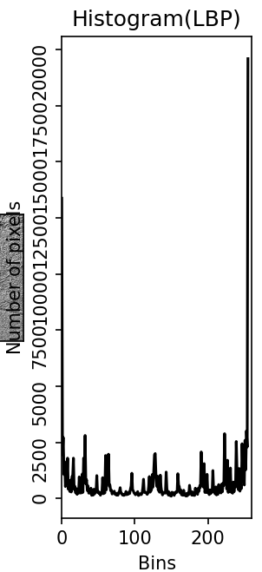
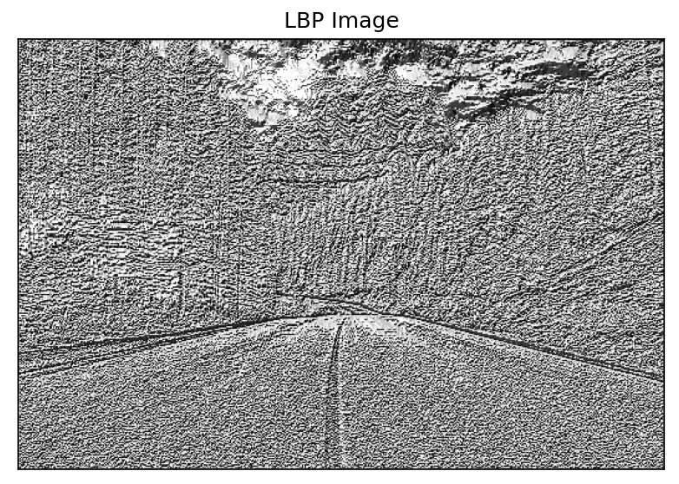
成果展示 – 全圖直方圖 (2023/3/18)
原始圖片大小：346x519
對整張圖做LBP直方圖

Slide 11
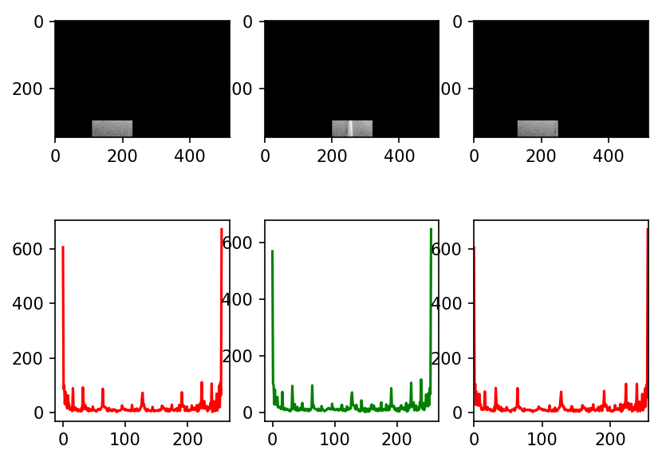
成果展示 – 區塊切割(2023/3/18)
以柏油路區塊為遮罩，取直方圖
樣本1
樣本2
樣本3

Slide 12
成果展示 – 區塊特徵向量(2023/3/18)
以三個標本比較，標本面積為50x120
用cv.normalize()，使直方圖y軸變0~1的常態分佈，再比較特徵向量
method | 區塊1,區塊2 | 區塊2,區塊3 | 區塊1,區塊3
*Correlation* | 0.9923 | 0.9952 | 0.9988
*Chi-square* | 2.4231 | 0.7001 | 0.3046
*Intersection* | 7.2366 | 7.3613 | 7.46706
*Bhattacharyya* | 0.14202 | 0.1185 | 0.0639

Slide 13
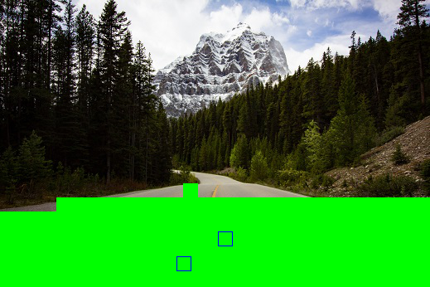
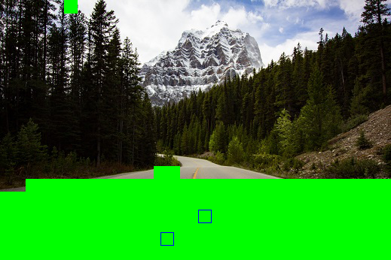
成果展示 – 區塊上色 (2023/3/18)
以標本比較各區塊的特徵向量，則塗綠相似的區塊
標本大小:17x17，compare method = Bhattacharyya
向量差距 <= 0.46517225317052
向量差距 <= 0.46524704188134297

Slide 14
參考資料
LBP at github by Arsho: GitHub - arsho/local_binary_patterns: Local Binary Patterns implementation using Python3 and OpenCV
圖形遮罩: https://blog.gtwang.org/programming/python-opencv-matplotlib-plot-histogram-tutorial/
Histogram
Histogram Comparison: https://itecnote.com/tecnote/tensorflow-how-to-downgrade-cuda-and-cudnn-version-in-google-colab/
histogram y-axis in 0~1: https://zj-image-processing.readthedocs.io/zh_CN/latest/opencv/code/[normalize]%E6%A0%87%E5%87%86%E5%8C%96%E6%95%B0%E6%8D%AE/#:~:text=0.77%20%20%20%20(10/%2012.96)-,%E5%BD%93normType%3DNORM_MINMAX%E6%97%B6%EF%BC%8C%E5%B0%86%E6%95%B0%E6%8D%AE%E7%BC%A9%E6%94%BE%E5%88%B0%5Balpha%2C%20beta%5D%E5%A4%A7%E5%B0%8F,-%EF%BC%8C%E6%AF%94%E5%A6%82
CLAHE 有限對比適應性長條圖均衡化: #未使用
範例: https://arbu00.blogspot.com/2016/11/opencv8-histogram-histograms.html
clahe.apply( )error: https://forums.fast.ai/t/custom-transforms-with-cv2/56589

